Slide 1
Bài 21: LUYỆN TẬP CHUNG
(tiết 2)
Luyện tập – trang 81

Slide 2

YÊU CẦU CẦN ĐẠT
1
Củng cố phép cộng (có nhớ) số có hai chữ số với số có một hoặc hai chữ số.
2
Vận dụng vào giải các bài toán thực tế.

Slide 3




1. Tính
a) 41 + 19
b) 67 + 3
c) 76 + 14
= 60
= 70
= 90

Slide 4
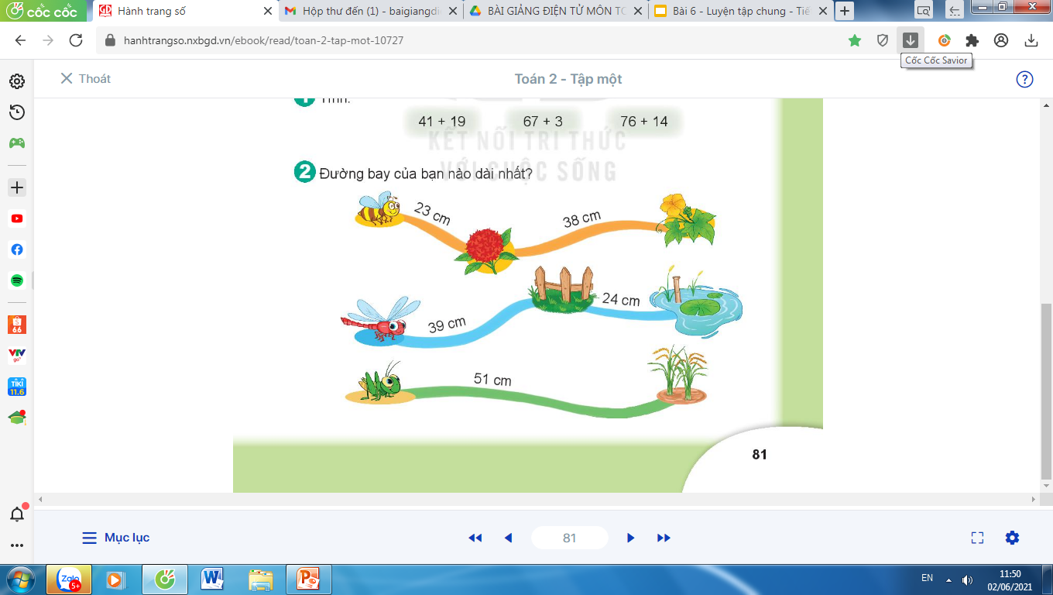


2. Đường bay của bạn nào dài nhất?
23cm + 38cm = 61cm
39cm + 24cm = 63cm
= 51cm
Vậy đường bay của bạn là dài nhất: 63cm

Slide 5
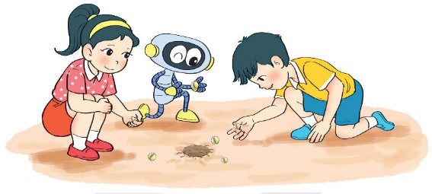
3. Nam có 38 viên bi. Rô-bốt có 34 viên bi. Hỏi
Nam và Rô-bốt có tất cả bao nhiêu viên bi?
Tóm tắt:
Nam : 38 viên bi
Rô-bốt : 34 viên bi
Có tất cả: ... viên bi?
Bài giải
Nam và Rô-bốt có tất cả số viên bi là:
38 + 34 = 72 (viên)
Đáp số: 72 viên bi

Slide 6
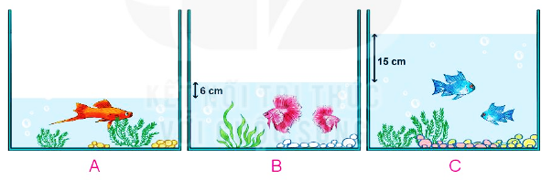
4. Ba bể cá A, B, C có mực nước khác nhau như
hình vẽ dưới đây:
a) Mực nước ở bể B cao hơn mực nước ở bể A bao nhiêu xăng-ti-mét?
a) Mực nước ở bể B cao hơn mực nước ở bể A: 6cm
b) Mực nước ở bể C cao hơn mực nước ở bể A bao nhiêu xăng-ti-mét?
b) Mực nước ở bể C cao hơn mực nước ở bể A: 6 + 15 = 21 (cm)

Slide 7

4. Ba bể cá A, B, C có mực nước khác nhau như
hình vẽ dưới đây:
c) Sau khi bạn Nam bỏ thêm một số hòn đá cảnh vào bể B thì mực nước ỏ bể B tăng thêm 5cm. Hỏi lúc này mực nước ở bể B cao hơn mực nước ở bể A bao nhiêu xăng-ti-mét?
c) Lúc này mực nước ở bể B cao hơn mực nước ở bể A: 6 + 5 = 11 (cm)

Slide 8
YÊU CẦU CẦN ĐẠT
1
Củng cố phép cộng (có nhớ) số có hai chữ số với số có một hoặc hai chữ số.
2
Vận dụng vào giải các bài toán thực tế.

Slide 9





CHÀO TẠM BIỆT CÁC CON!

